Slide 1


Master I Géomatique
Matière: Télédétection
TP : Classification SVM et validation de la classification
Université Batna - 2
Institut des sciences de la terre et de l’univers
Département de géographie et aménagement du territoire
Dr Habibi Yahyaoui

Slide 2
Classification Dirigée SVM
Les machines à vecteurs de support ou séparateurs à vaste marge (en anglais Support Vector Machine, SVM) constituent un ensemble de techniques d‘apprentissages dirigés destinées à résoudre des problèmes de discrimination et de régression
Les SVM sont une généralisation des classifieurs linéaires.
Les SVM ont été développés dans les années 1990 à partir des considérations théoriques de Vladimir Vapnik sur le développement d'une théorie statistique de l'apprentissage: laThéorie de Vapnik-Chervonenkis.
Les SVM ont rapidement été adoptés pour leur capacité à travailler avec des données de grandes dimensions, le faible nombre d'hyper paramètres, leurs garanties théoriques, et leurs bons résultats en pratique.
Les séparateurs à vastes marges sont des classifieurs qui reposent sur deux idées clés, qui permettent de traiter des problèmes de discrimination non-linéaire, et de reformuler le problème de classement comme un problème d'optimisation quadratique.

Slide 3
1- La première idée clé est la notion de marge maximale. La marge est la distance entre la frontière de séparation et les échantillons les plus proches. Ces derniers sont appelés vecteurs supports. Dans les SVM, la frontière de séparation est choisie comme celle qui maximise la marge. Ce choix est justifié par la théorie statistique de l'apprentissage, qui montre que la frontière de séparation de marge maximale possède la plus petite capacité. Le problème est de trouver cette frontière séparatrice optimale, à partir d'un ensemble d'apprentissage. Ceci est fait en formulant le problème comme un problème d'optimisation quadratique, pour lequel il existe des algorithmes connus.
2- Afin de pouvoir traiter des cas où les données qui ne sont pas linéairement séparables, la deuxième idée clé des SVM est de transformer l'espace de représentation des données d'entrées en un espace de plus grande dimension (possiblement de dimension infinie), dans lequel il est probable qu'il existe un séparateur linéaire. Ceci est réalisé grâce à une fonction noyau, qui doit respecter certaines conditions, et qui a l'avantage de ne pas nécessiter la connaissance explicite de la transformation à appliquer pour le changement d'espace. Les fonctions noyau permettent de transformer un produit scalaire dans un espace de grande dimension, ce qui est coûteux, en une simple évaluation ponctuelle d'une fonction. Cette technique est connue sous le nom de kernel Trick.

Slide 4
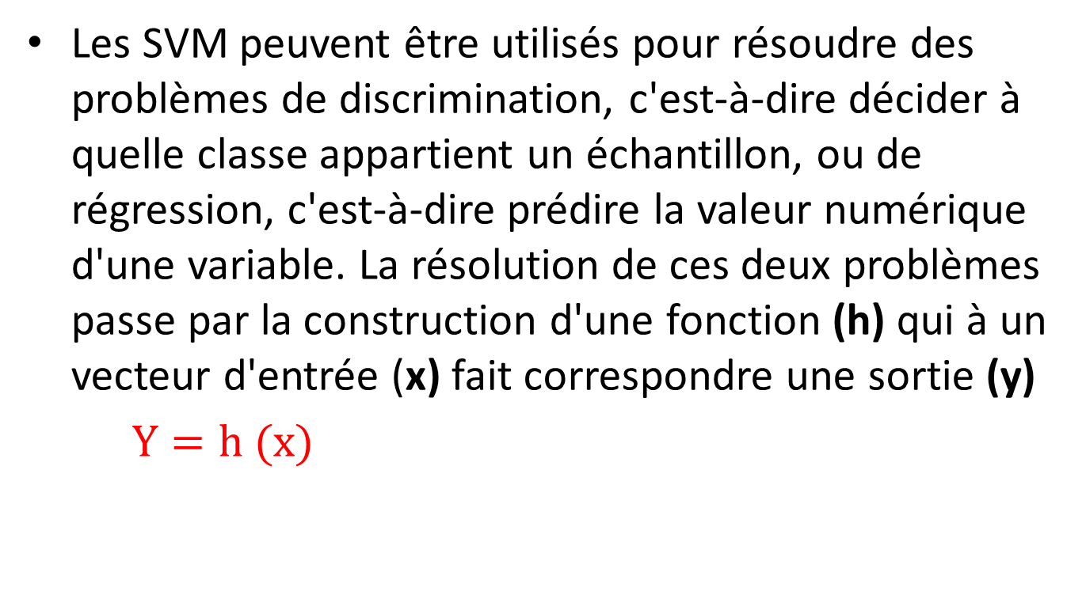
Les SVM peuvent être utilisés pour résoudre des problèmes de discrimination, c'est-à-dire décider à quelle classe appartient un échantillon, ou de régression, c'est-à-dire prédire la valeur numérique d'une variable. La résolution de ces deux problèmes passe par la construction d'une fonction (h) qui à un vecteur d'entrée (x) fait correspondre une sortie (y)
$Y=h (x)$

Slide 5
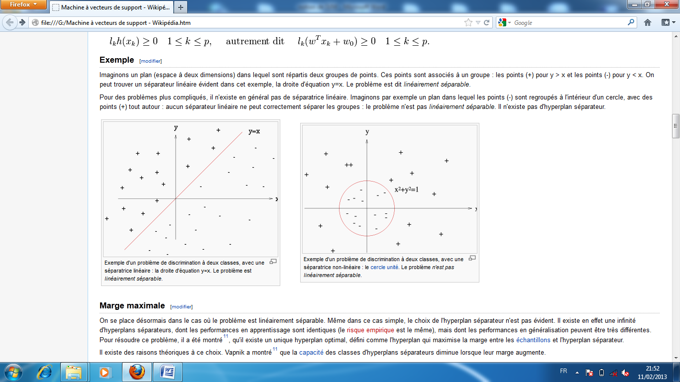
Discrimination linéaire et hyperplan séparateur : Pour des problèmes plus compliqués, il n'existe en général pas de séparateur linéaire. Imaginons par exemple un plan dans lequel les points (-) sont regroupés à l'intérieur d'un cercle, avec des points (+) tout autour : aucun séparateur linéaire ne peut correctement séparer les groupes : le problème n'est pas linéairement séparable. Il n'existe pas d'hyperplan séparateur.

Slide 6
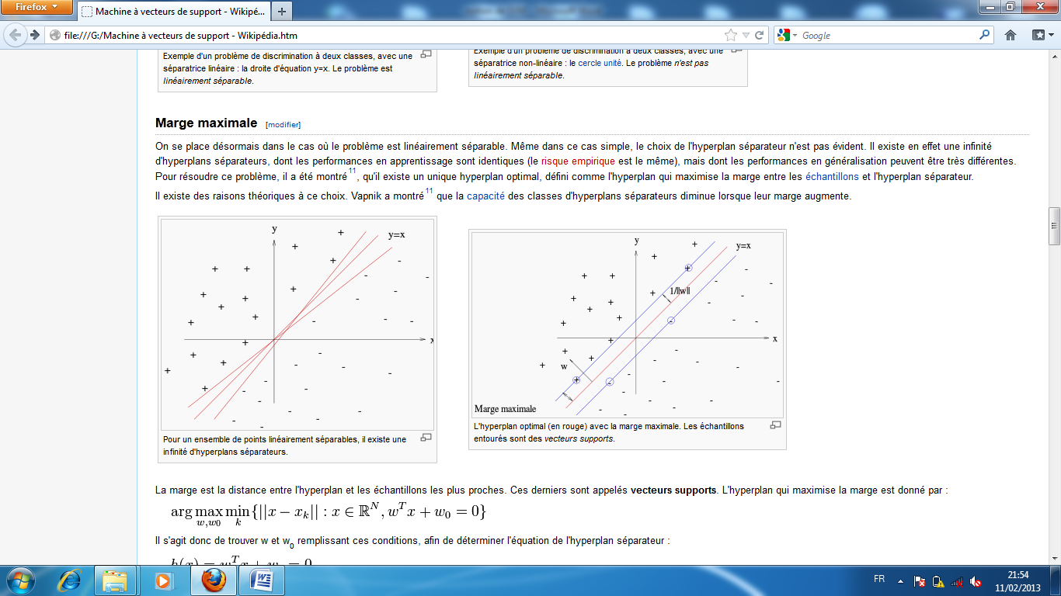
Marge maximale : On se place désormais dans le cas où le problème est linéairement séparable. Même dans ce cas simple, le choix de l'hyperplan séparateur n'est pas évident. Il existe en effet une infinité d'hyperplans séparateurs, dont les performances en apprentissage sont identiques (le risque empirique est le même), mais dont les performances en généralisation peuvent être très différentes. Pour résoudre ce problème, il a été montré, qu'il existe un unique hyperplan optimal, défini comme l'hyperplan qui maximise la marge entre les échantillonset l'hyperplan séparateur.
Il existe des raisons théoriques à ce choix. Vapnik a montré que la capacitédes classes d'hyperplans séparateurs diminue lorsque leur marge augmente.

Slide 7
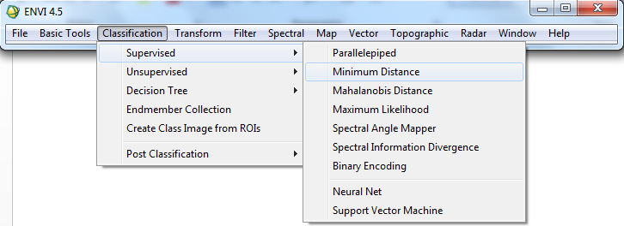
Application de la classification SVM
1- Préclassification : saisie des ROIs (TP précédent)
2- Lancez cette classification avec les ROI que vous avez choisies précédemment.
- Classification (Menu principal)
- Supervised / Support Vector machine

Slide 8
Validation de la classification par la matrice de confusion :
Tableau à double entrée (table de contingence) calculé en comparant les résultats issus de la classification et les classes d’apprentissage définies.
Les colonnes de la matrice représentent les classes d’apprentissage (réalités terrain), les lignes, les classes issues de la classification. Les valeurs au croisement indiquent le nombre de pixels (ou % ^{age} de pixels) appartenant à chaque classe d’apprentissage et affecté aux classes résultante

Slide 10
Exemple
La classe ‘lagon’ contient un total de 11138 pixels.
Le résultat de la classification montre que 11114 pixels ont été correctement classés.
En revanche 24 pixels ont été affectés à la classe ‘corail’

Slide 11
Pour évaluer votre classification vous pouvez utiliser les matrices de confusion
Pour lancer le calcul des matrices de confusion, il faut faire :
- Classification
- Post Classification
- Confusion Matrix
Et là on a le choix entre l’utilisation d’une classification effectuée avec une vérité terrain (using ground truth image) ou une classification utilisant comme référence les ROI (Using ROIs).

Slide 12
Sachant que l’on n’a pas de vérité terrain, on va utiliser les ROI comme vérité terrain. Pour cette dernière, on saisit les ROI et on lance la matrice de confusion Using ROIs.
Repérez les zones à fortes confusions, si la confusion est très forte vous devez reprendre la saisie de vos ROIs, si la confusion reste très forte après votre nouvelle saisie, vous pourrez fusionner les zones entre elles.
Pour fusionner deux régions entre elles, il faut aller dans le menu de ROI Tool et faire :
- Options
- Merge regions

Slide 13
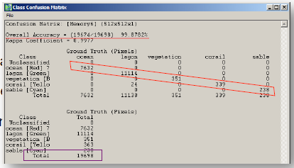
Plusieurs indicateurs permettent d’évaluer la qualité de la classification, soit :
Pour chaque classe prise individuellement
Globalement sur l’ensemble des éléments de la matrice

Slide 14
1/ Précision globale (overall accuracy)
Mesure globale de la précision de la classification, obtenue en divisant le nombre de pixels classés correctement (diagonale de la matrice) par la somme des pixels de toutes les classes d’apprentissage
Exprime par conséquent les pixels correctement classés par rapport à ceux mal classés

Slide 15
2/ Coefficient Kappa :
Mesure globale de la précision de la classification. Il est calculé en multipliant le nombre total de pixels des classes d’apprentissage (N) par la somme des pixels classés correctement (diagonale de la matrice – Pkk), auxquels on soustrait la somme des produits ‘total des pixels de chaque classe d’apprentissage (PkΣ), par total des pixels affectés à chacune des classes, sommé sur toutes les classes (PΣk)’, puis en divisant le tout par le nombre total de pixels des classes d’apprentissage au carré, moins la somme des produits ‘total des pixels de chaque classe d’apprentissage (PkΣ), par total des pixels affectés à chacune des classes, sommé sur toutes les classes (PΣk)’.

Slide 16
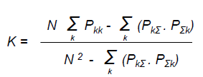
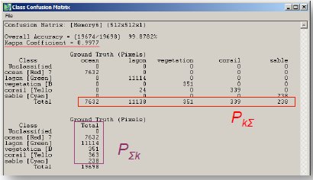

Slide 17
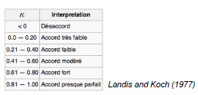

Slide 18

3/ Erreur de commission (en ligne)
Mesure individuelle de la précision de la classification. Des pixels sont affectés à une classe autre que celle à laquelle ils appartiennent. L’erreur de commission pour une classe k est égale au rapport entre les pixels incorrectement classés, sommés sur toutes les classes (PicΣk) et le total des pixels affectés à la classe k, sommé sur toutes les classes (PΣk).

Slide 19
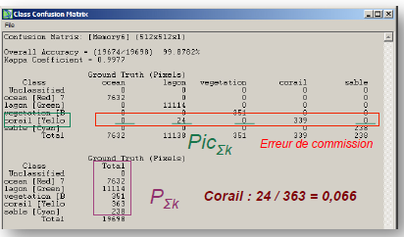

Slide 20

4/ Erreur d’omission (en colonne)
Mesure individuelle de la précision de la classification. La classification n’a pas réussi à classer des pixels dans leur propre classe. L’erreur d’omission pour une classe k est égale au rapport entre les pixels non classés dans leur classe, sommés sur toutes les classes (PnckΣ) et le total des pixels de la classe k (PkΣ).

Slide 21
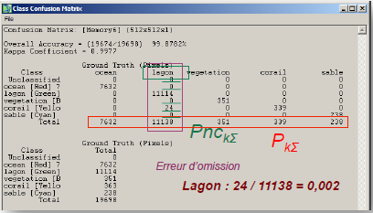

Slide 22

5/ Précision du producteur (producer’s accurracy)
Mesure individuelle de la précision de la classification.
Probabilité pour un pixel de la classe d’apprentissage Ck d’être bien classé en Ck sur l’image. Elle est égale au rapport entre la somme des pixels classés correctement (Pkk) et le total des pixels de la classe d’apprentissage (PkΣ). C’est le complément à 100% de l’erreur d’omission.

Slide 23
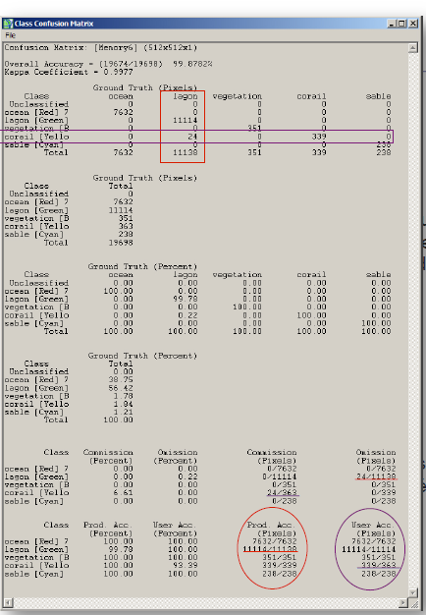

Slide 24

6/ Précision de l’utilisateur (user’s accurracy)
Mesure individuelle de la précision de la classification.
Probabilité pour un pixel classé en Ck sur l’image d’appartenir à la classe d’apprentissage Ck. Elle est égale au rapport entre la somme des pixels classés correctement (Pkk) et le total des pixels affectés à la classe (PΣk). C’est le complément à 100% de l’erreur de commission.

Slide 25
II/ Statistiques de classification
Après la classification finale, vous pouvez ressortir les caractéristiques des différentes classes retenues,
Pour cela faire:
- Menu principal ENVI/Classification
- Post classification
Class statistic
Les résultats de surafce seront en hectare et en pourcentage

Slide 26
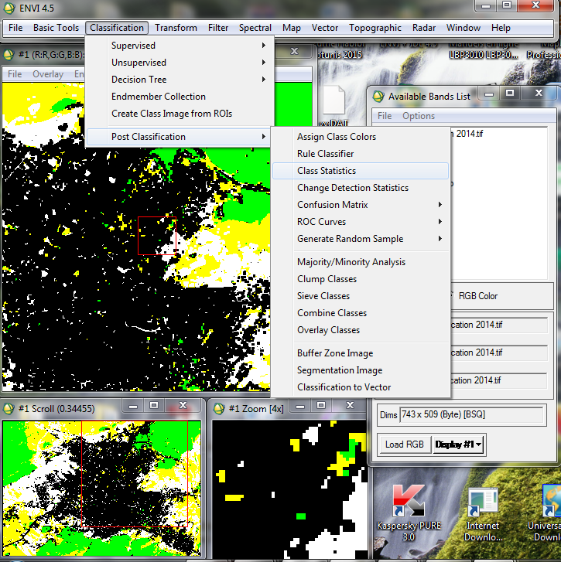

Slide 27
Superposition sur une image d’une classification vectorisée.
Pour cela il faut tout d’abord vectoriser la classification :
- Vector (menu principal d’ENVI)
- Classification to vector
La on peut vectoriser la classe que l’on veut, il est souhaitable avant de vectoriser une classif de lui appliquer l’outil majority analysis pour la caricaturer et éliminer tous les pixels parasites.
Après on peut remplir les polygones issus de la classification en faisant dans la fenêtre « Vector Window » :
- Edit
- Edit Layer properties

Slide 28
Après on superpose les données vecteur sur l’image, pour cela :
- Overlay
- Vector (dans le menu image)
Dans la fenêtre Vector Parameters faire :
- Options
- Import layers
Et là il faut spécifier la fenêtre d’affichage pour que le vecteur se superpose au raster.

Slide 29
